Slide 1


Старият Завет
- втора част -
Патриарсите

Slide 2
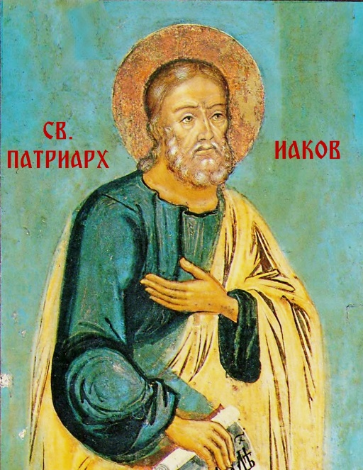
Патриарх Иаков
www.icon-art.info

Slide 3
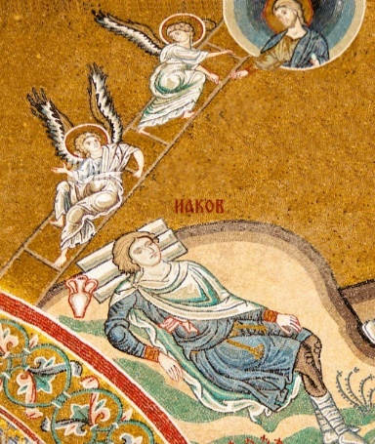
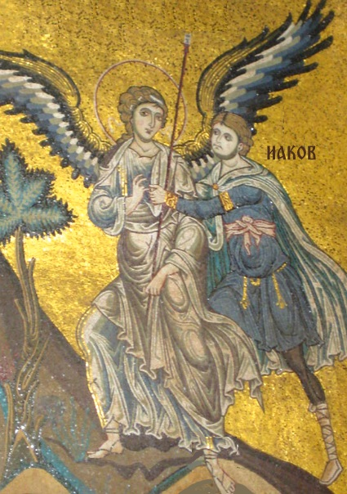
Сънят на Иаков
За да избегне възмущението на брат си, Иаков напуснал дома и се отправил към Месопотамия. През нощта сънувал чуден сън - една стълба от земята до небето, по която се качвали и слизали ангели, а на върха ѝ Господ, Който го благословил и отново потвърдил обещанието, което дал на Авраам и Исаак, че потомството му ще произведе многоброен народ.
В Месопотамия Иаков се оженил, живял там 20 години и решил да се върне в Ханаан, както му казал Господ. На връщане той се борил с ангел, затова бил наречен Израел, което значи „борил се с Бога“.
en.wikipedia.org
en.wikipedia.org

Slide 4
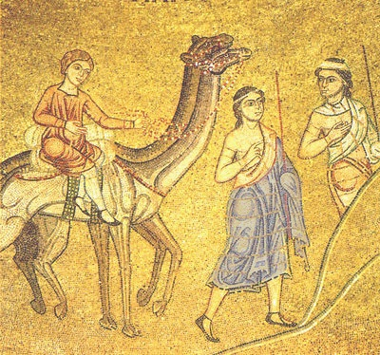
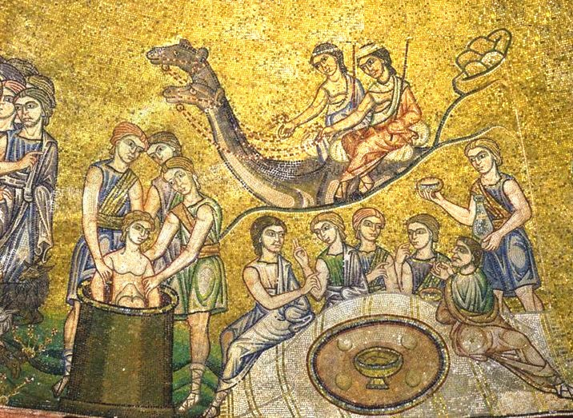
Синовете на Иаков
Иаков имал 12 сина. Най-много обичал малкия си син Йосиф, на когото ушил пъстра дреха. По-големите братя завидели и решили да погубят Йосиф. Веднъж, когато Йосиф бил изпратен в полето при братята си, които пасели там стада, те го хванали, съблекли му пъстрата дреха и го хвърлили в една яма.
pravmir.ru
pravmir.ru
Но скоро оттам минал керван с търговци, които пътували към Египет. Братята извадили Йосиф от ямата и го продали на търговците. На стария си баща казали, че диви зверове са нападнали Йосиф и показали пъстрата му дреха, която преди това опръскали с кръв.

Slide 5
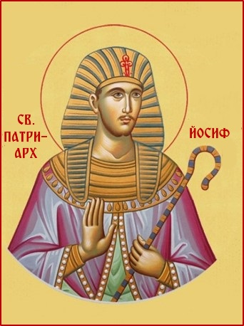
Патриарх Йосиф
christopherklitou.com

Slide 6
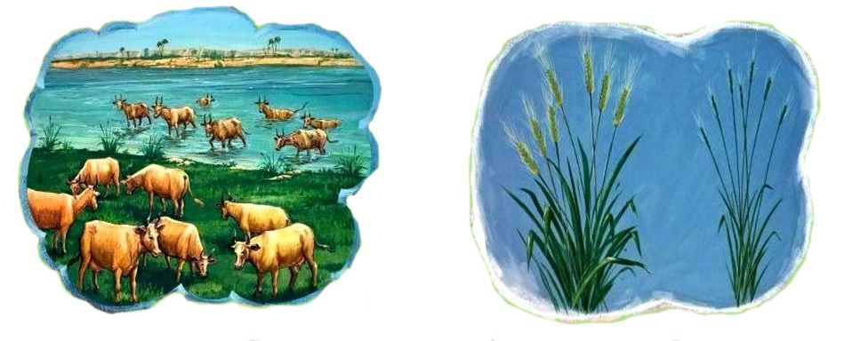
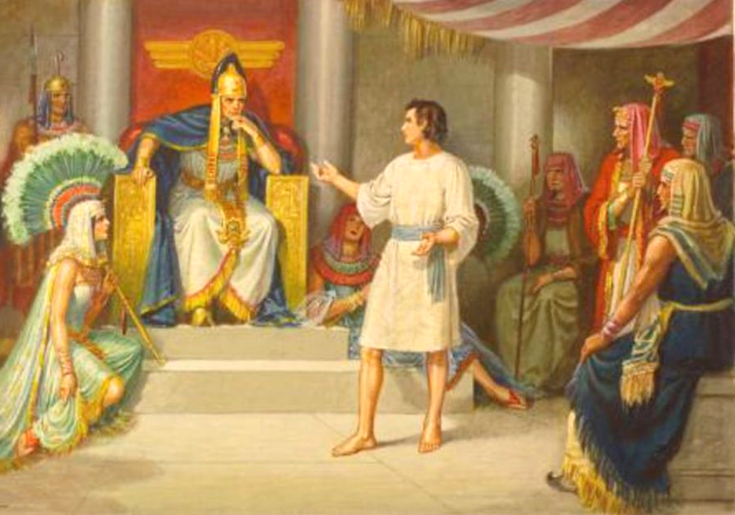
Йосиф при фараона
Йосиф попаднал в Египет и скоро за него станало известно на фараона. Фараонът имал странен сън, който никой не можел да разгадае, и само Йосиф успял да стори това, защото имал от Бога пророчески дар.
Фараонът сънувал 7 охранени крави, но се появили други седем мършави крави, които изяли първите. Сънувал и 7 пълни класа и се появили след това 7 празни класа, които погълнали пълните класове.
Йосиф обяснил на фараона, че ще има 7 плодородни години, но след тях ще последват 7 гладни години. Той посъветвал фараона да събира жито в житниците си през плодородните години, за да има храна през следващите гладни години.
commonorgardentheologian.co.uk

Slide 7
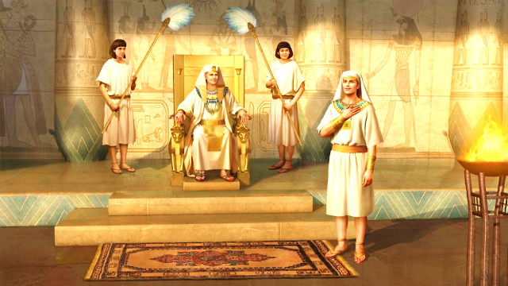
Йосиф става съветник на фараона
jwitness-forum.proboards.com
Фараонът останал много доволен от този съвет и назначил Йосиф за свой близък съветник и го поставил да отговаря за прехраната на целия народ. Заредили се седем богати години, Йосиф построил житници и събрал много жито в тях. След това се заредили седем гладни години, но египтяните имали запаси от храна. Съседните народи започнали да гладуват, също и народът на Иаков. Старият Иаков изпратил синовете си да купят храна от Египет. Йосиф разбрал, че братята му са се разкаяли за греха си към него и им дал храна.

Slide 8
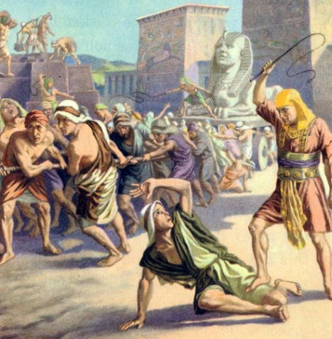
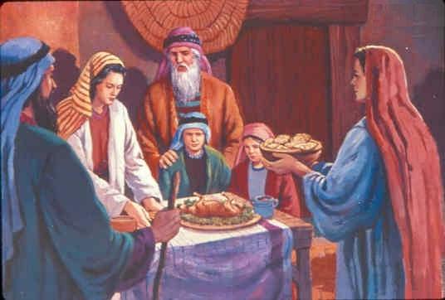
Народът на Иаков отива в Египет
Фараонът разрешил на Йосиф да доведе в Египет баща си и братята си, за да не гладуват. Те заживели в Египет и имали покровителството на фараона. Но след години твърде много се умножили и новият владетел се изплашил да не отнемат от него властта и започнал да ги товари с много тежка работа, те станали роби на египтяните.
Бог се смилил над израилтяните и издигнал сред тях Мойсей за водач, който да ги изведе от земята на робството и да ги върне в Обетованата (обещаната) земя.
lavistachurchofchrist.org
Бог изпратил десет тежки наказания над египтяните, защото те не желаели да освободят израилтяните от робството. Най-тежко било десетото наказание - погубени били първородните деца на египтяните. Едва тогава фараонът пуснал евреите да си вървят.
Този ден е наречен Пасха, което значи „избавление“. Преди да тръгнат на път израилтяните изяли прави пасхалното агне с безквасен хляб и горчиви треви.
www.sv.tekla.org

Slide 9
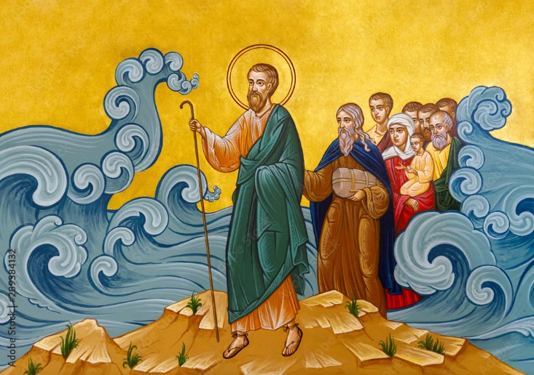
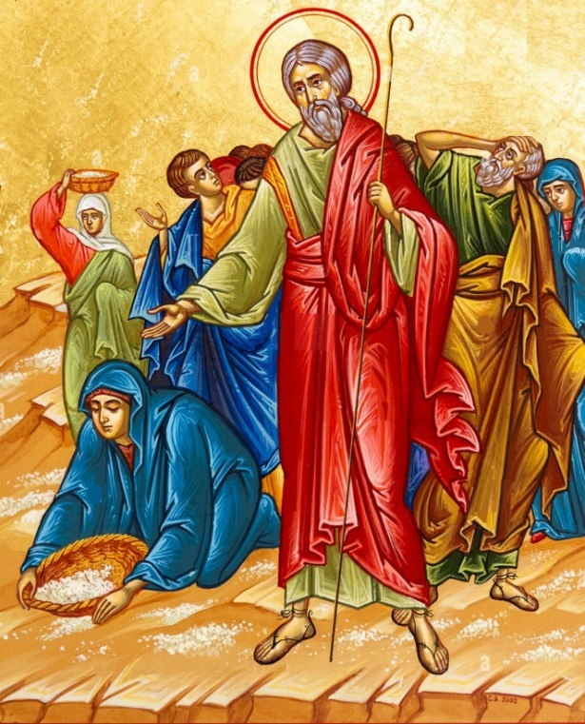
Избавление от египетското робство
Скоро след това фараонът съжалил, че е освободил израилтяните и пратил голяма войска да ги преследва и върне обратно. Тогава израилтяните били на брега на Червено море, Мойсей ударил със жезъла си по водата, тя се отдръпнала и народът минал по сухо на другия бряг. Войската на фараона се втурнала след тях, но водата ги погълнала.
Бог пратил храна на израилтяните в пустинята, наречена манна, която падала от небето. Когато ожаднели, Мойсей ударил със жезъла си по една скала и бликнала вода.
След три месеца стигнали до планината Синай. Там Бог призовал Мойсей да се качи, а народът останал в подножието.
stock.adobe.com

Slide 10
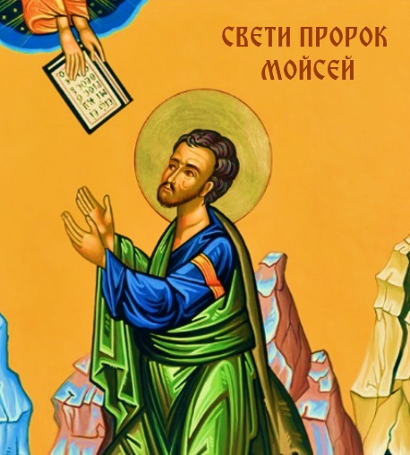
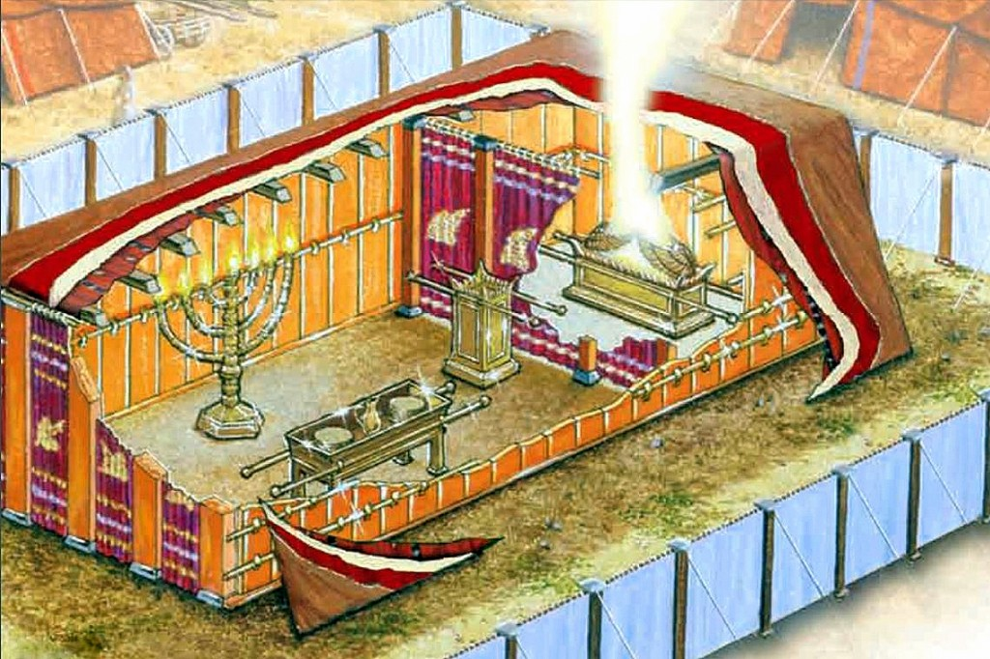
Скитане в пустинята
Мойсей постил 40 дни, а след това разговарял с Бога. Бог му дал 10 заповеди, изписани върху две каменни плочи, наречени скрижали. Докато Мойсей бил в планината, израилтяните си направили идол – златен телец, на който започнали да се кланят. Щом се върнал Мойсей, силно се разгневил на неверния народ и строшил идола. Бог наказал израилтяните да се скитат цели 40 години, докато стигнат Обетованата земя.
www.nioras.com
Бог наредил на Мойсей да направи скиния – храм, в който да се принасят служби на Бога. Там, в едно отделение, наречено Светая светих, бил поставен Ковчегът на завета, в който се съхранявали скрижалите с 10-те Божии заповеди.
http://cbcoceanside.com

Slide 11
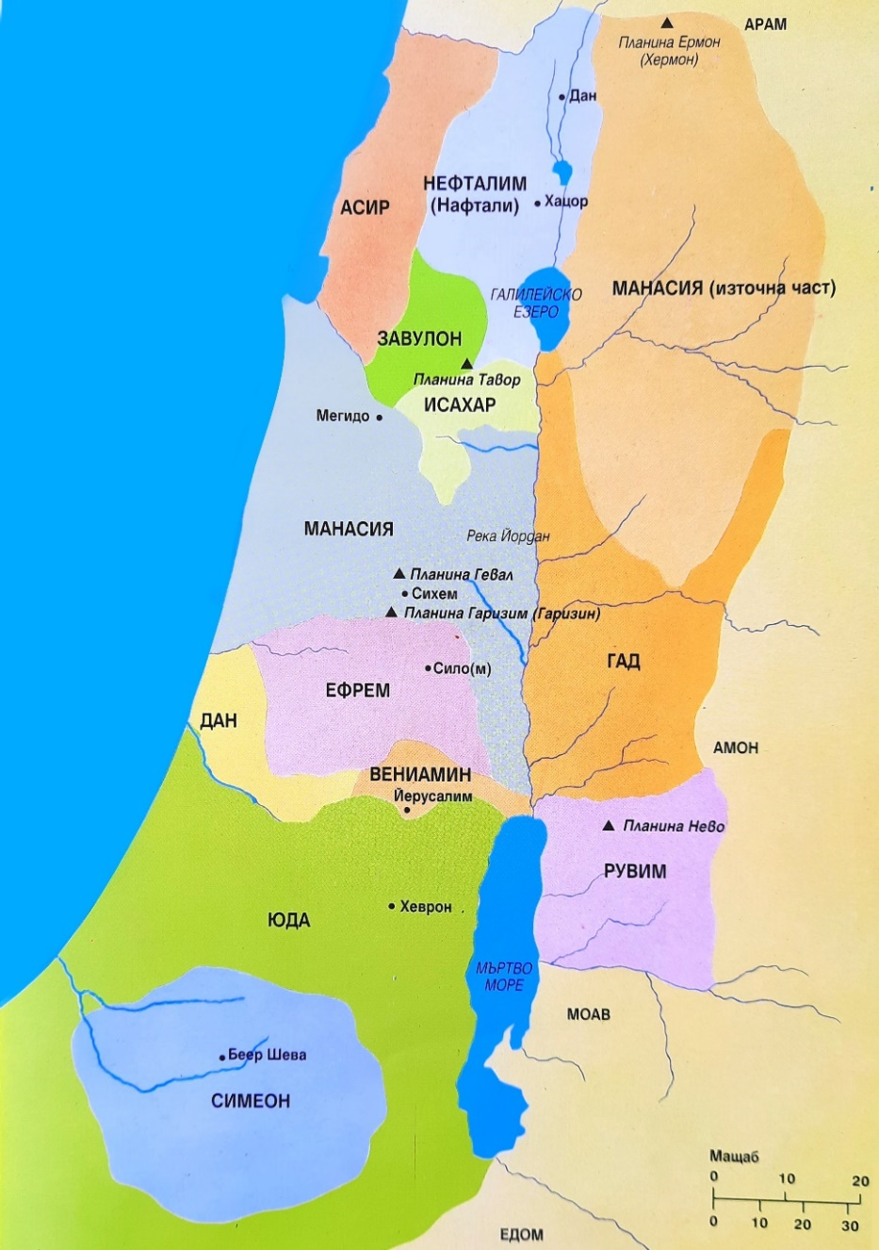
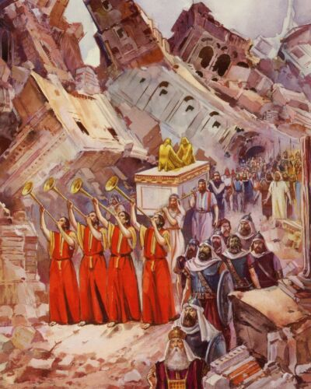
Иисус Навин въвежда народа в Обетованата земя
Мойсей починал, преди да влезе в Обетованата земя. Народът бил поведен от Иисус Навин. По Божие нареждане израилтяните обикаляли 7 дни с Ковчега на завета около най-големия и силно укрепен град Йерихон. Когато на 7-мия ден затръбили с роговете си, ето че непревземаемите стени на града сами се срутили.
www.etsy.com
Веднъж Иисус Навин помолил Бога слънцето да не залязва, докато не завърши с успех битката. Така, с Божията помощ, израилтяните покорили всички народи, които населявали Ханаан – обещаната им от Бога земя.
Иисус Навин разделил земята между родовете на Иакововите синове, наречени още колена на израилтя-ните. Само на левитите нямало дял, защото те били определени да служат на Бога и всички родове трябвало да им дават от своя дял.
Notes:
На картата не откриваме дял с името на Йосиф, а са определени дялове за двамата негови синове - Манасия и Ефрем.

Slide 12
Край на втора част

Slide 13

ГЛЕДАХТЕ ПРЕЗЕНТАЦИЯ
ПО
Религия християнство – православие
Старият Завет (2)
Към УРОК 3.1 ОТ ЕЛЕКТРОННИЯ УЧЕБНИК ЗА 4 КЛАС
НА ИЗДАТЕЛСТВО ВИТЕЗДА
съставена от екипа на сайта
„Светлината на храма“

